Slide 1


UBND QUẬN LONG BIÊN
TRƯỜNG MẦM NON ĐỨC GIANG
BÀI GIẢNG
PHÁT TRIỂN NGÔN NGỮ
Đề tài: Trò chơi chữ cái u ư
Lứa tuổi: MGL 5-6 tuổi ¨
Giáo viên: Nguyễn Thị Bích Ngọc

Slide 2




Chỉ ra điểm giống nhau của 2 chữ cái u - ư
Đều có 1 nét móc ngược.
Đều có 1 nét sổ thẳng nằm bên phải nét móc ngược.
Cả 2 đáp án trên.
Bắt đầu
I
I
I
I
Hết Giờ

Slide 3
TRÒ CHƠI
Ô CHỮ KÌ DIỆU

Slide 4
u
ư
u
ư
u
?
u
u
ư
Bắt đầu
I
I
I
I
Hết Giờ

Slide 5
ư
ư
?
ư
ư
u
ư
u
Bắt đầu
I
I
I
I
Hết Giờ

Slide 6
TRÒ CHƠI
BÉ TÀI GIỎI

Slide 7


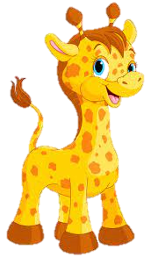
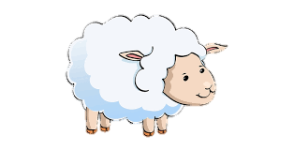
Con c­ua
Con cừu
Con bọ rùa
Con hươu
u
ư
­
Bắt đầu
I
I
I
I
Hết Giờ

Slide 8
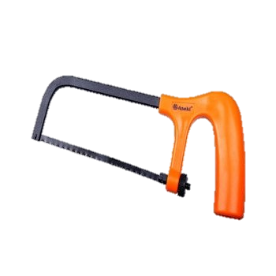
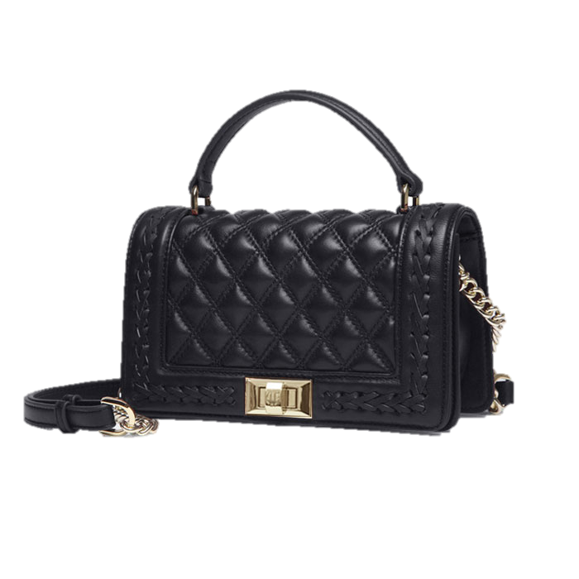
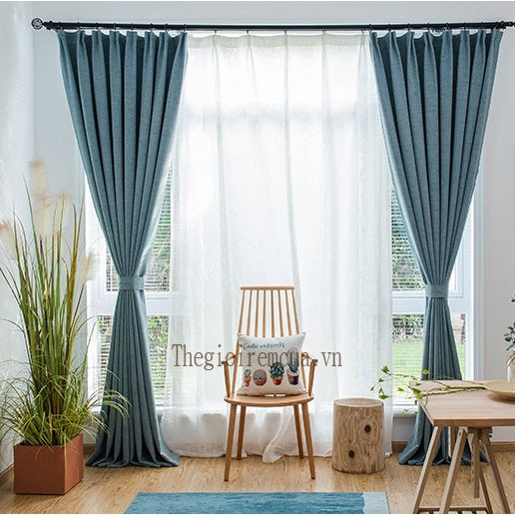
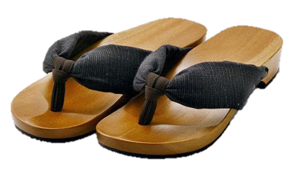
Rèm cửa
Đôi guốc
Cái cưa
Túi sách
­
u
ư
Bắt đầu
I
I
I
I
Hết Giờ

Slide 9
TRÒ CHƠI
TÌM CHỮ TRONG TỪ

Slide 10
Bí ngô là cô đậu nành
Đậu nành là anh dưa chuột
Dưa chuột là cậu ruột dưa gang
Dưa gang cùng hàng dưa hấu.
u
ư

Slide 11
Xin chào
và tạm biệt các con!

